Slide 1
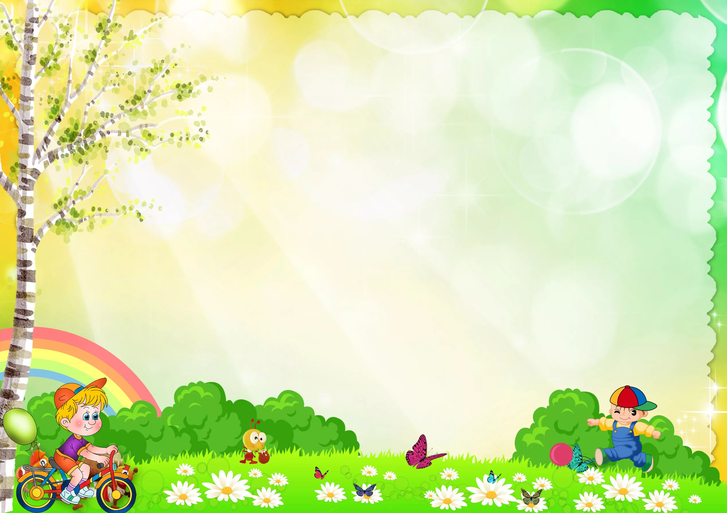
«Ребёнок и улица:
жизнь на детской площадке»
КГКП «Ясли- сад «Ботагоз»
Проект «Заочный детский сад»
Воспитатель: Уракова Н.В.

Slide 2
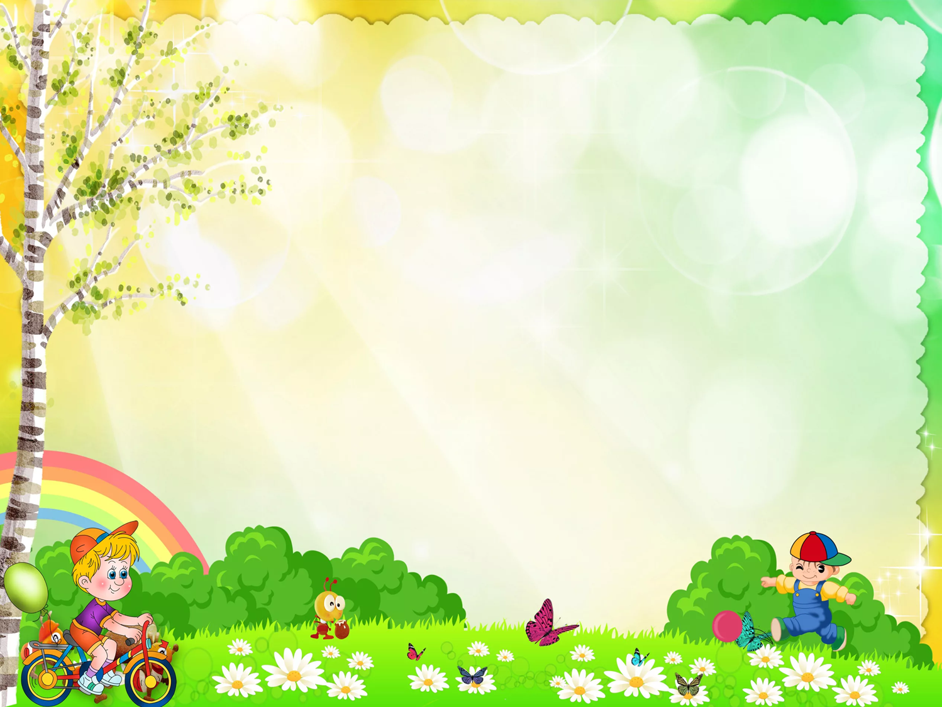
Воспитание детей – это мудрое ограничение.
Ребёнок должен понять, что есть три вещи:
можно, нельзя, надо.
В.А.Сухомлинский
Прогулка в жизни ребенка занимает важное место. Во время прогулки происходит познание окружающего мира, ребенок учится общаться со сверстниками, также прогулка имеет оздоровительное значение.
Все родители гуляют со своими детьми, ведь малышам нужен свежий воздух. Когда ребенок еще маленький, он мирно спит в коляске, а мама наслаждается минутами покоя, но чем старше становится ребенок, тем больше для его развития должна приносить прогулка. Загляните на любую детскую площадку. Что скорее всего вы увидите? Как правило, одну и ту же картину: дети копаются в грязном песке, съезжают с горки или залезают на лесенку, а мамы, в свою очередь заняты беседой друг с другом на близлежащей скамейке, посматривая в сторону своих чад. А ведь именно прогулка открывает уникальные возможности для занятий с детьми.

Slide 3
На прогулке обсуждайте с малышом все, что увидите. Поговорите о временах года, о том, какие явления природы случаются летом, зимой, весной. Порассуждайте вместе о том, какие природные явления украшают времена года: например, лето - бабочки, цветы, солнышко, осень - опавшие листья, зиму - снежные сугробы, а весну - ручейки, в которых можно пускать кораблики.
Вспомните с малышом, какие птицы живут в вашем городе, чем они питаются. Расскажите ему, что осенью и зимой пернатым бывает трудно найти еду, поэтому можно сделать для них кормушку. Попробуйте разнообразить ежедневную прогулку с малышом развивающими играми и знакомством с окружающим миром.
Скажите малышу, что вы сегодня не мама или папа, а герой любимой сказки или приезжий из далеких стран. Вы никогда не были на улице и совсем не знаете, как здесь все устроено. Задавайте малышу заведомо простые и смешные вопросы, просите называть каждый предмет появляющийся у вас на дороге. Пусть он вам расскажет, зачем он нужен, и что с ним делать. Таким способом малыш будет учиться формулировать свои мысли, описывать предметы, ориентироваться в пространстве.

Slide 4
Прогулка для ребенка - прежде всего великолепная возможность вдоволь подвигаться, что в условиях городской квартиры не всегда получается. А ведь движение напрямую связано с развитием интеллекта, речи, пространственных представлений, эмоциональной сферы навыка взаимодействия с окружающими. Обеспечьте малышу максимум естественной двигательной активности. Пусть он бегает, прыгает, ходит по лестницам, бордюрам, стволам деревьев, играет в подвижные игры с другими детьми.

Slide 5
Детская площадка — идеальное место для индивидуальных и социальных игр. Здесь малыш делает свои первые, пусть неуверенные шаги навстречу сверстникам. Самое время подумать о том, как научить ребенка вести себя правильно на площадке. Ведь различные ситуации происходящие с детьми , формируют личность ребёнка и его поведение в обществе. Родителям будет полезно знать, что дети во дворе не просто играют – они
« ранжируются», то есть занимают своё место в коллективе.
Если ребёнок гуляет по детской площадке совсем недавно, ему потребуется ваша поддержка, но слишком активное участие может смутить ребёнка. Поэтому лучше всего, если ребёнок будет знакомиться с детьми сам, а вы будете сидеть на скамейке. Ребёнок обязательно будет проверять, смотрите ли вы на него, и если он будет ловить поддерживающий и любящий взгляд, он будет чувствовать себя уверенно – и смело вступит в игру. Всему ребенка нужно учить ненавязчиво и «как будто». Это касается и общения со сверстниками. Приучайте кроху к детской компании с раннего возраста.

Slide 6
Как научить ребенка общению?
Вот несколько практических советов для родителей, которые следят за своими детьми на площадке:
- не стойте над «душой» (за спиной) у ребёнка, а наблюдайте за игрой со стороны.
- видите конфликтную ситуацию, в которой задействован ваш ребёнок - не бегите сразу же с советами и упрёками. Пусть дети сами попробуют разобраться, кто прав – кто виноват.
- вступайте в детское общение только по просьбе ребёнка или когда ситуация выходит из под контроля.
- всегда защищайте своего ребёнка в конфликтных ситуациях.
- предложите детям игры и играйте все вместе. Дети с радостью увлекутся игрой, а ваш ребёнок будет чувствовать себя увереннее и гордиться вами.

Slide 7
Безопасность ребенка на детской площадке
Возможно, кое-кто из родителей малышей подумает, что эта статья не для него. Еще не один год пройдет, пока кроха станет настолько взрослым, чтобы гулять самостоятельно. Все это так. Современные ребятишки начинают гулять без сопровождения родителей гораздо позже, чем мы сами во времена своего детства. Но готовить кроху к самостоятельным «выходам в свет» стоит заранее. Так, прогуливаясь вместе с малышом, обойдите весь двор и обратите внимание на самые опасные места: люки, подвалы, чердаки, строительные площадки. Важно не просто сказать: «Сюда ходить нельзя! Это опасно!» Нужно объяснить доходчиво, почему именно нельзя: в люк можно упасть, дверь подвала может кто-нибудь закрыть, и тогда ребенок останется там в заточении (если малыша заперли в подвале не нужно кричать и плакать, лучше изо всех сил стучать в дверь – так скорее кто-нибудь услышит и придет на помощь).

Slide 8
Как хорошо, что во дворах есть детские площадки с качелями! И как одновременно плохо, что они есть! Современные тяжелые железные конструкции обладают по истине разрушительной силой. Для малышей они могут быть опасны. Опасность подстерегает не только крошечных несмышленышей, но и ребятишки постарше порой не могут правильно оценить безопасное расстояние. Поэтому, вы четко должны объяснить ребенку, что подходить к качелям можно только сбоку, а обходить их – на большом расстоянии. Садится и слезать нужно только тогда, когда качели остановлены, и ни в коем случае нельзя с них прыгать. Расскажите о том, к чему могут привести нарушения этих правил.
Сильно ударить малыша могут и карусели, если не соблюдать элементарные правила безопасности. Так же, как и в случае с качелями, почаще напоминайте крохе, что подходить к крутящимся каруселям опасно. Сначала нужно дождаться их остановки, и только потом усаживаться на сидение. И, конечно, крепко держаться.

Slide 9
Еще одна опасность – большие и маленькие четвероногие, причем не только бродячие, но и домашние. Речь не столько об опасных болезнях, которые могут переносить животные, сколько о собачьей агрессии, жертвами которой иногда становятся дети. Бесспорно, вы должны воспитывать в ребенке любовь и доверие к братьям меньшим, но малыш должен четко знать, что собаки бывают разные и не всегда добрые. К тому же, лучше вообще не подходить к незнакомым животным.
Осторожно: незнакомец!
Даже если ваш ребенок еще слишком мал и отпускать его одного на улицу вы пока не собираетесь, он всё равно должен четко усвоить основные правила общения с незнакомыми людьми. С раннего детства ребенок должен четко знать важные правила:
-Никогда не разговаривать с незнакомыми людьми
-Никогда не садиться в машину к незнакомцу и никуда с ним не ходить
-У незнакомого человека нельзя брать НИЧЕГО: ни конфеты, ни игрушки, ни подарки, ни что-то, что «нужно передать маме».

Slide 10
Дорогие родители.
Помните, что детская безопасность зависит от нас. Задача взрослых не только постоянно опекать и оберегать малышей. Мы просто обязаны научить их заботиться о себе. Но делать это нужно грамотно и бережно, чтобы малыш не стал воспринимать окружающий мир как враждебный, полный опасностей, бед и злых людей. Нет, мир прекрасен и удивителен, открывать его для себя интересно и весело. Просто нужно всегда быть внимательным по отношению к себе и близким.

